Slide 1


Ηλεκτρικό αυτοκίνητο υποβοηθούμενο από κινητήρα LPG
Μιχάλης Κοντός
Επιβλέπων: Δρ. Δημήτριος Καλπακτσόγλου

Slide 2
Περίγραμμα παρουσίασης
Μελετάμε τα χαρακτηριστικά και τις ιδιότητες του L.P.G
Ιστορικά στοιχεία του L.P.G, το τρόπο λειτουργίας του συστήματος του για την ασφάλεια του συστήματος L. P. G και τα πλεονεκτήματα του εν σύγκριση με τα βενζινοκίνητα αυτοκίνητα.
Ηλεκτρικά Αυτοκίνητα, χρήσεις του, πλεονεκτήματα του Η.Α σε σχέση με ένα απλό βενζινοκίνητο όχημα, ιστορικά στοιχεία του Η.Α
Επιπτώσεις καυσαέριων τον αυτοκινήτων στην ατμόσφαιρα αλλά και εμάς τους ίδιους
Ηλεκτρικά Ισχύος
Συσσωρευτές
Παρουσίαση και ανάλυση των αποτελεσμάτον της
προσομοίωσης

Slide 3
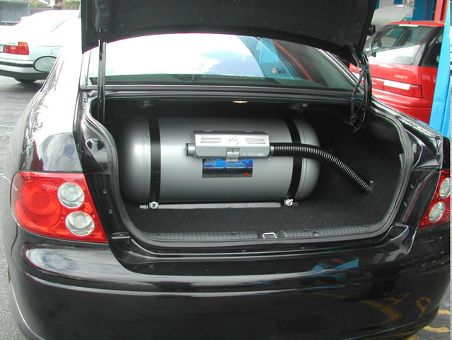
Τι είναι το L.P.G
Τα αρχικά γράμματα του LPG σημαίνουν Liquefied Petroleum Gas = Υγροποιημένο αέριο πετρελαίου. Αποτελείται από μίγμα αερίων υδρογονανθράκων κυρίως προπανίου και βουτανίου. Στο υγραέριο συνήθως προστίθεται σε μικρή αναλογία κάποιο συστατικό με πολύ ισχυρή οσμή ώστε να είναι εύκολα ανιχνεύσιμες τυχόν διαρροές,διότι είναι ένα ιδιαίτερα εύφλεκτο προϊόν.

Slide 4
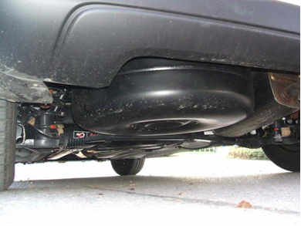
Ποια είναι τα χαρακτηριστικά του
L.P.G
Tα χαρακτηριστικά το υγραερίου είναι ότι είναι άχρωμο, άοσμο, μη τοξικό και βαρύτερο από τον αέρα. Το υγραέριο σε αέρια με τη παρουσία σπινθήρα ή φλόγας είναι εκρηκτικό. Η σύσταση του από προπάνιο και βουτάνιο εξαρτάται από την εποχή. Το καλοκαίρι είναι περίπου 60 με 70% βουτάνιο και 40 με 30% προπάνιο και το αντίστροφο ισχύει κατά τον χειμώνα.

Slide 5
Ιστορικά στοιχεία του L. P. G, τρόπος λειτουργίας του συστήματος του,
Το υγραέριο LPG άρχισε να γίνεται γνωστό σχετικά αργά σε σχέση με τη βενζίνη και το πετρέλαιο. Η ιστορία του υγραερίου ξεκινά στις αρχές του 20ου αιώνα, αλλά πέρασαν αρκετές δεκαετίες μέχρι να φτάσουμε στη χρήση του για την υγραεριοκίνηση σήμερα.
Tα συστήματα εγκατάστασης LPG τοποθετούνται << εν σειρά >> με το σύστημα βενζίνης. Ακόμη και αν λειτουργεί με υγραέριο ο κινητήρας, η μονάδα ελέγχου (ECU) της βενζίνης λειτουργεί και καθορίζει την ποσότητα καυσίμου που πρέπει να διοχετεύεται στον κινητήρα. Η εκκίνηση του κινητήρα γίνεται πάντα με βενζίνη και η μεταγωγή σε υγραέριο εξαρτάται πάντα από τη θερμοκρασία του αερίου. Μόλις επιτευχθεί η προβλεπόμενη θερμοκρασία, η οποία προκαθορίζεται πολύ εύκολα μέσω του ειδικού λογισμικού, η μεταγωγή από βενζίνη σε υγραέριο γίνεται αυτόματα.

Slide 6
Τα πλεονεκτήματα του εν σύγκριση με τα βενζινοκίνητα αυτοκίνητα
Όσο και να μας φαίνεται παράξενο το σύστημα ψεκασμού αερίου είναι πιο ασφαλέστερο από το σύστημα τις βενζίνης διότι:
οι δεξαμενές αερίου έχουν μικρότερο κίνδυνο πυρκαγιάς από τις δεξαμενές βενζίνης
οι δεξαμενές αερίου έχουν τρομερά μεγαλύτερες μηχανικές αντοχές από αυτές της βενζίνης γιατί είναι κατασκευασμένες από χοντρό μέταλλο με αποτέλεσμα να είναι ανθεκτικότερες από τις δεξαμενές βενζίνης/πετρελαίου
Κάτω από υψηλή θερμότητα ή σε περίπτωση φωτιάς, το αέριο διαφεύγει και καίγεται με ελεγχόμενο τρόπο. Η θερμοκρασία ανάφλεξης του LPG είναι 850-950 βαθμούς κελσίου ενώ η βενζίνη αναφλέγεται μόλις στους 495 βαθμούς κελσίου.
Τέλος υπάρχουν τουλάχιστον 3 ασφαλιστικές δικλίδες για
αποφυγή διαρροής και εκτόνωση υπέρ-πίεσης.

Slide 7
Τα πλεονεκτήματα του εν σύγκριση με τα βενζινοκίνητα αυτοκίνητα
Κοστίζει σχεδόν το μισό σε σχέση με τη βενζίνη
Παράγει λιγότερους ρύπους
Η εγκατάσταση είναι ασφαλής και δεν επιβαρύνει τη λειτουργία του οχήματος
Το χρησιμοποιείτε κατά βούληση και παράλληλα με τη βενζίνη σαν καύσιμο.
Αυξάνει την αυτονομία του οχήματος
Το σύστημα μπορεί να μεταφερθεί αυτούσιο σε άλλο όχημα, εάν το επιθυμείτε στο μέλλον.

Slide 8
Τα μειονεκτήματα του εν σύγκριση με τα βενζινοκίνητα αυτοκίνητα
Κόστος αρχικής εγκατάστασης
Αυξάνει το βάρος του οχήματος σε μικρό βαθμό
Στερεί χώρο αποθήκευσης για την τοποθέτηση του ρεζερβουάρ
Πιθανές αυξημένες φθορές στο εσωτερικό του κινητήρα, μακροπρόθεσμα
(100. 000-200. 000 Km)

Slide 9
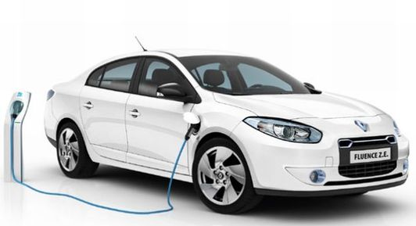
Ηλεκτρικό αυτοκίνητο
Το Ηλεκτρικό Αυτοκίνητο (HΑ) χρησιμοποιεί την ηλεκτρική ενέργεια που αποθηκεύεται σε επαναφορτιζόμενες συστοιχίες συσσωρευτών. Τα ηλεκτρικά αυτοκίνητα χρησιμοποιούν ηλεκτρικούς κινητήρες αντί των μηχανών εσωτερικής καύσης (ΜΕΚ) και αποτελούν σήμερα τα μοναδικά αυτοκίνητα με σχεδόν μηδενικές εκπομπές και κατά επέκταση ελάχιστη κατανάλωση ενέργειας.
Ακόμα και αν ληφθούν υπόψη οι εκπομπές διοξειδίου του άνθρακα λόγω των ενεργειακών τους απαιτήσεων σε ηλεκτροπαραγωγή, είτε από μαζούτ είτε από φυσικό αέριο, τα ηλεκτρικά αυτοκίνητα αποτελούν σήμερα τα αυτοκίνητα στα οποία αντιστοιχούν οι χαμηλότερες εκπομπές διοξειδίου του άνθρακα CΟ₂ ανά χιλιόμετρο.

Slide 10
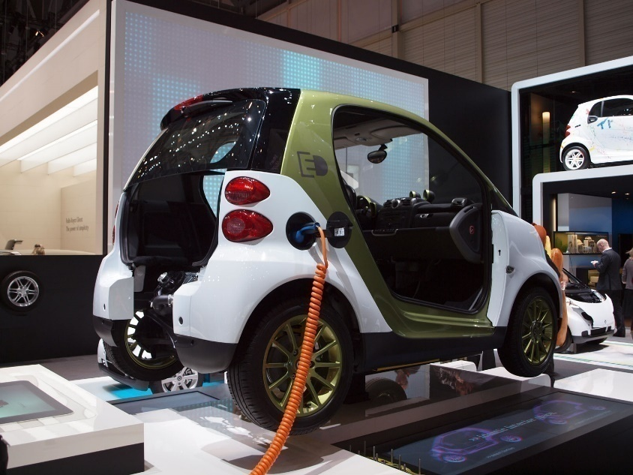
Ηλεκτρικό αυτοκίνητο
Τα αυτοκίνητα που χρησιμοποιούν και τα δύο (ηλεκτρικές μηχανές και ΜΕΚ) καλούνται υβριδικά αυτοκίνητα και συνήθως δεν θεωρούνται καθαρά HΑ. Ενώ τα αυτοκίνητα με τις μπαταρίες που μπορούν να φορτιστούν και να χρησιμοποιηθούν χωρίς ΜΕΚ καλούνται «βυσματωτά» ηλεκτρικά οχήματα, και είναι καθαρά HΑ, ενώ δεν καταναλώνουν καύσιμα.
Τα Ηλεκτρικά Αυτοκίνητα είναι συνήθως αυτοκίνητα, ελαφριά φορτηγά, ποδήλατα, ηλεκτρικά μηχανικά δίκυκλα, μικρά οχήματα γκολφ, ανυψωτικά (fork-lifts).
Τα HΑ ήταν μεταξύ των αυτοκινήτων που εμφανίστηκαν από τις πρώτες μέρες της αυτοκίνησης και έχουν υψηλότερο συντελεστή ενεργειακής απόδοσης από όλα τα αυτοκίνητα με μηχανές εσωτερικής καύσης.

Slide 11
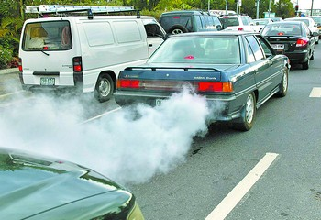
Μόλυνση
Περιβάλλοντος
Η ρύπανση του περιβάλλοντος απειλεί όσο ποτέ άλλοτε την υγεία μας. Ένας από τους λόγους που έχουμε μόλυνση περιβάλλοντος είναι και τα καυσαέρια από αυτοκίνητα τα οποία καταναλώνουν βενζίνη, πετρέλαιο.

Slide 12
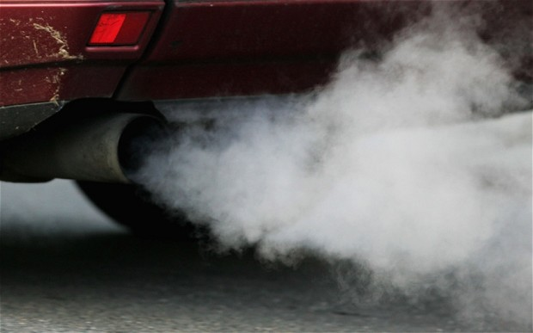
Μόλυνση
Περιβάλλοντος
Υπάρχουν σοβαρές ανησυχίες ότι η απειλή στην υγεία των ανθρώπων από την ατμοσφαιρική ρύπανση των πόλεων είναι μεγαλύτερη από τον κίνδυνο του καπνίσματος. Οι κυριότερες τοξικές ουσίες που απειλούν την ανθρώπινη ζωή περιλαμβάνουν το μονοξείδιο του άνθρακα, το μόλυβδο, το βενζένιο, το διοξείδιο του αζώτου και μικρά αιωρούμενα σωματίδια που μπορούν να εισέρχονται στους πνεύμονες.

Slide 13
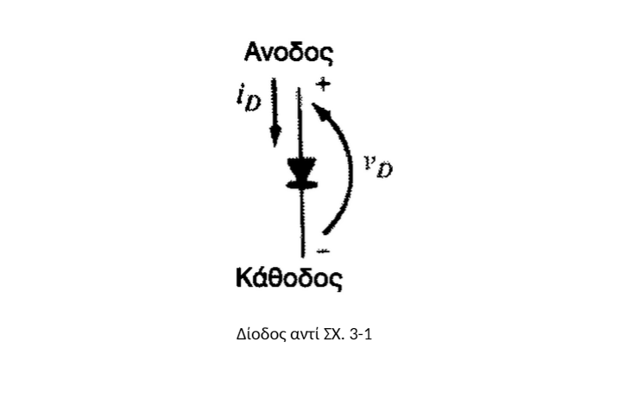
Ηλεκτρονικά
Ισχύος
Τα ηλεκτρονικά Ισχύος που χρειαζόμαστε για ενα ηλεκτρικό αυτοκίνητο είναι: Δίοδος, transistor ισχύος, Διπολικό transistor Απομονωμένης Πύλης, πλήρης τριφασικός ανορθωτής και πλήρης ανορθωτής.
Δίοδος:Είναι το ημιαγωγικό στοιχείο που σχεδιάστηκε, ώστε να άγει μόνο κατά τη μια κατεύθυνση.

Slide 14
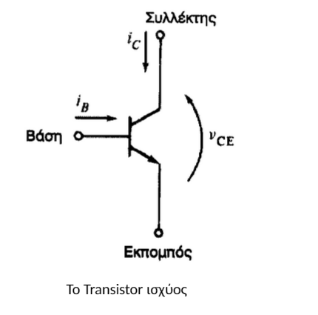
Transistor ισχύος
Τα transistor χρησιμοποιούνται για να διακόπτουν τελείως ή να επιτρέπουν τη ροή του ρεύματος.

Slide 15
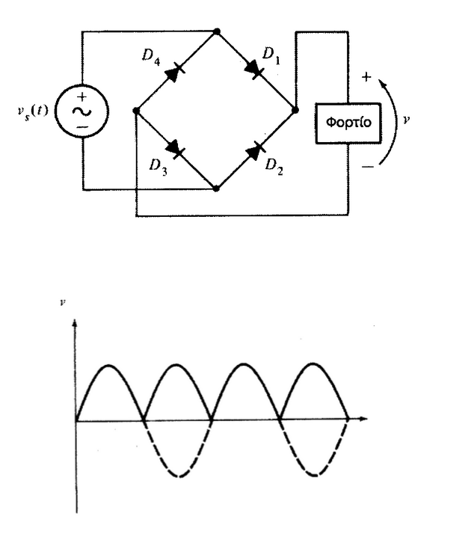
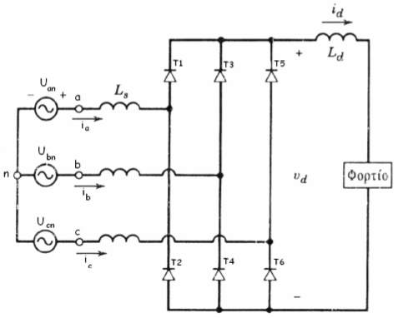
Πλήρης μονοφασικός και τριφασικός ανορθωτής

Slide 16
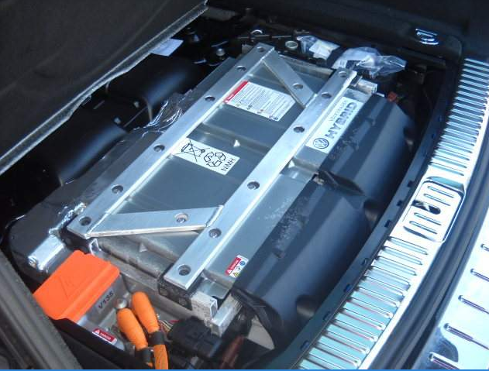
Συσσωρευτές
Η συσσωρευτές λειτουργούν είτε ως πηγές είτε ως αποθήκη ηλεκτρικής ενέργειας η και ως συνδυασμός και των δυο. Για την αποθήκευση ενέργειας χρησιμοποιούνται συσσωρευτές, ενώ η φόρτισή τους συνήθως γίνεται με ηλεκτρονικούς μετατροπείς.
Οι συσσωρευτές, γνωστοί και ως μπαταρίες, είναι οι ηλεκτροχημικές εκείνες διατάξεις που μετατρέπουν τη χημική ενέργεια σε ηλεκτρική ενέργεια κατά την εκφόρτιση τους και το
αντίστροφο κατά τη φόρτιση τους.

Slide 17
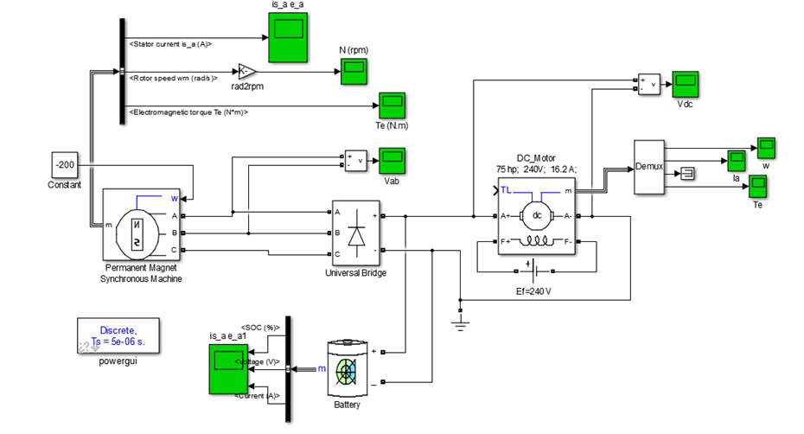
Με τη βοήθεια του Matlab προσομοιώθηκε το παρακάτω σχέδιο το οποίο απεικονίζει ένα κύκλωμα από ένα ηλεκτρικό αυτοκίνητο το οποίο αποτελείται από μια σύγχρονη γεννήτρια, έναν πλήρη τριφασικό ανορθωτή, βολτόμετρα έναν ηλέκτρο-κινητήρα και μία μπαταρία.

Slide 18
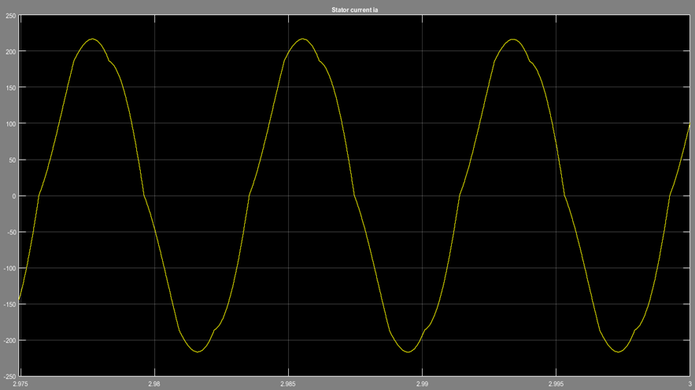
Γραφικές παραστάσεις
Στο παρακάτω διάγραμμα βλέπουμε το ρεύμα μηχανής

Slide 19
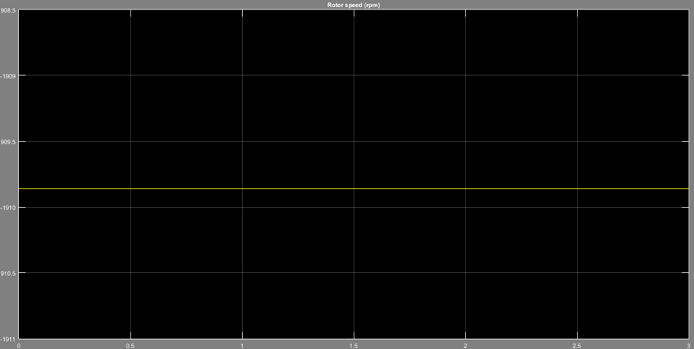
Σε αυτό το διάγραμμα βλέπουμε τη ταχύτητα περιστροφής της γεννήτριας και παρατηρούμε ότι η ταχύτητα μας είναι σταθερή σε όλα τα σημεία

Slide 20
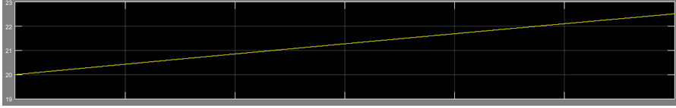
Στο παρακάτω διάγραμμα βλέπουμε την άνοδο της μπαταρίας κατά την φόρτιση της από τον κινητήρα εσωτερικής καύσης

Slide 21
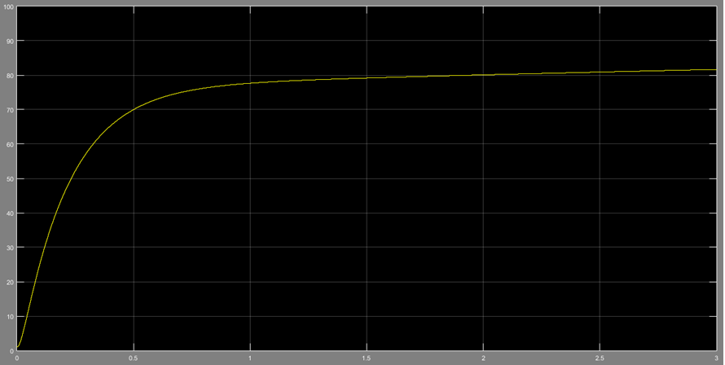
Εδώ έχουμε την ταχύτητα του κινητήρα μας και παρατηρούμε ότι η ταχύτητα αυξάνεται ομαλά έως ένα σημείο και από εκεί και πέρα παραμένει σταθερή

Slide 22
Ευχαριστώ πολύ
Ερωτήσεις;

